Slide 1



Soutenance du Projet de Fin d'Études
Filière : Ingénierie des Données et Intelligence Artificielle
En vue de l'obtention du Diplôme d'Ingénieur d'État
Conception et déploiement d'une Cloud Data Platform
Architecture Lakehouse cloud-native pour EQDOM
Présenté par :
M. DAHIRY Mohammed
Effectué à : SEVENAPP
Mission client : EQDOM
Encadré par :
Pr. EZZAHAR Jamal
Encadrant académique
M. EL GHALLAOUI Zine Labidine
Encadrant professionnel
Membres du jury :
Pr. EZZAHAR Jamal
Pr. MADIAFI Mohammed
Pr. HARZALLA Driss
Pr. BENDAIDA Fatiha
Soutenu le 26 Juin 2026

Slide 2
PLAN
01
Contexte
EQDOM, enjeux data et problématique
02
Besoins
Exigences cloud et chaîne de confiance
03
Conception
Architecture cible et choix structurants
04
Réalisation
Déploiement, pipeline et preuves
05
Valeur
Apports et décisions défendables
06
Perspectives
Limites et trajectoire d'industrialisation
2

Slide 3
Contexte et problématique
Avant de présenter la solution, il faut clarifier le terrain métier et la difficulté à résoudre.
3

Slide 4
Contexte business EQDOM
La data devient un levier de pilotage, de risque et d'IA
Contexte
Besoins
Conception
Réalisation
Valeur
Perspectives
Ambition 2025
Placer l'exploitation de la donnée au cœur de la transformation digitale : pilotage, IA, personnalisation et anticipation du risque.
Douleur actuelle
Données dispersées, extractions manuelles, Power BI alimenté artisanalement, peu de standardisation et de traçabilité.
Cible entreprise
Un socle data gouverné, fiable, scalable, connecté aux métiers et prêt pour les cas d'usage analytics / data science.
Message jury : le projet ne vend pas de la technologie, il réduit le délai entre une donnée opérationnelle et une décision métier fiable.
4

Slide 5
Problématique
Industrialiser une plateforme data sans enfermer EQDOM dans un fournisseur
Contexte
Besoins
Conception
Réalisation
Valeur
Perspectives
Constats
Sources multiples : PostgreSQL ONE, Informix CBS, SmartStream, CSV/XLS/XLSX.
Transformations peu versionnées et difficilement rejouables.
Incidents difficiles à diagnostiquer sans logs et métriques centralisés.
Besoin d'un MVP crédible, mais extensible vers DEV / UAT / PROD.
Question centrale
Comment concevoir une Cloud Data Platform cloud-native, sécurisée et reproductible, capable d'ingérer batch et streaming, de produire un Lakehouse Bronze / Silver / Gold et d'exposer des données fiables aux usages BI et IA ?
5

Slide 6
Analyse des besoins
Le contexte est posé. Il faut maintenant traduire les enjeux métier en exigences vérifiables.
6

Slide 7
Analyse des besoins — Infrastructure cloud
Ce que la plateforme doit garantir avant même de traiter la donnée
Contexte
Besoins
Conception
Réalisation
Valeur
Perspectives
Sécurité
Moindre privilège, chiffrement KMS, secrets hors Git, API EKS restreinte, exposition sans LoadBalancer public.
Coûts
Dev dimensionné, NAT unique en MVP, compute scalable à zéro et destruction automatisée pour éviter les coûts dormants.
Portabilité
Kubernetes + MinIO + Iceberg : une architecture cloud-ready et plus simple à déplacer vers d'autres clouds ou on-prem.
Argument business
Le socle cloud doit être contrôlable financièrement et auditable techniquement : le jury doit voir une plateforme pilotable, pas un simple cluster lancé pour la démonstration.
7

Slide 8
Analyse des besoins — Pipeline data / DataOps
Transformer des sources dispersées en indicateurs consommables
Contexte
Besoins
Conception
Réalisation
Valeur
Perspectives
Ingestion
CDC pour bases opérationnelles et batch pour fichiers métier : couvrir les flux récurrents et les exports ponctuels.
Qualité
Bronze pour l'historique brut, Silver pour le nettoyage, Gold pour les indicateurs métier validés.
DataOps
DAGs Airflow, jobs Spark/dbt versionnés, logs, métriques et capacité de rejeu.
Argument business
Le pipeline ne sert pas seulement à déplacer des données : il crée une chaîne de confiance entre les sources opérationnelles et les décisions de pilotage.
8

Slide 9
Conception de la solution
Les exigences sont établies. La conception montre comment chaque besoin devient un choix d'architecture.
9

Slide 10
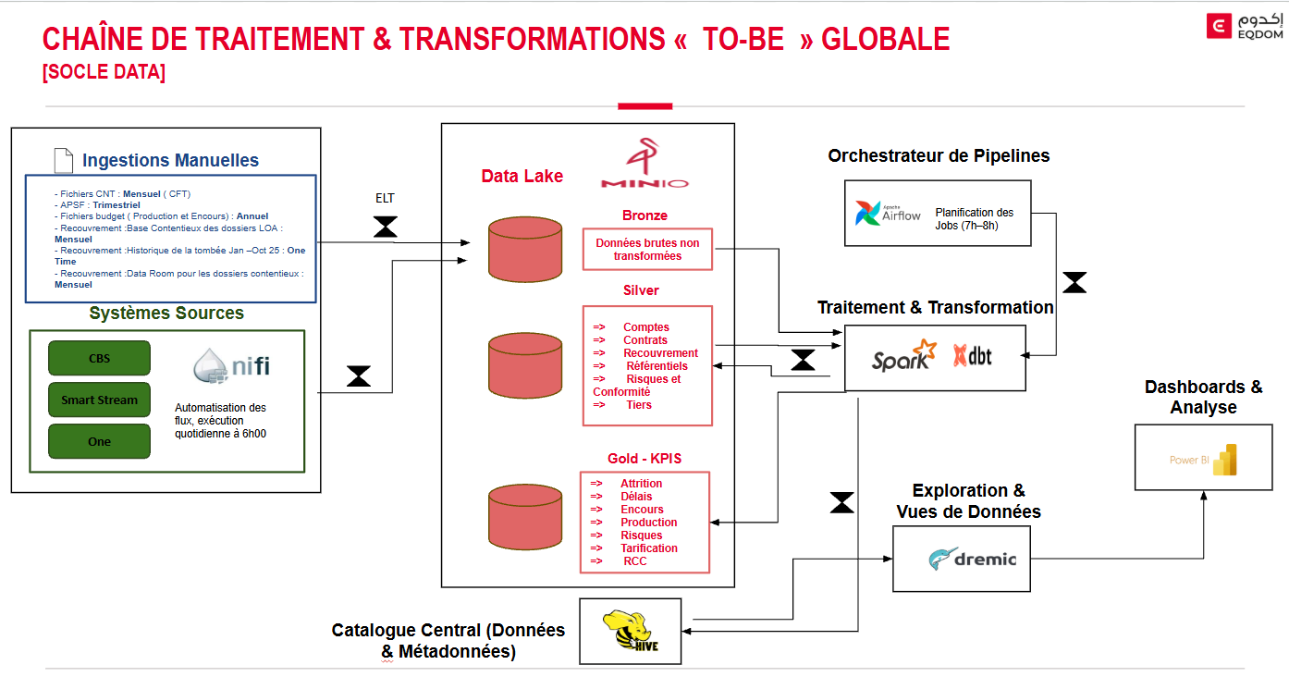
Conception — Architecture globale
Sept couches pour passer de la source au pilotage
Contexte
Besoins
Conception
Réalisation
Valeur
Perspectives
Lecture de l'architecture
Sources → ingestion → stockage → calcul → virtualisation → présentation → observabilité.
Les composants sont opérés dans Kubernetes pour garder la même logique de déploiement.
La BI et l'IA consomment la couche Gold, pas les sources brutes.
Conviction : séparer stockage, calcul et exposition permet d'évoluer par couches sans reconstruire toute la plateforme.
10

Slide 11
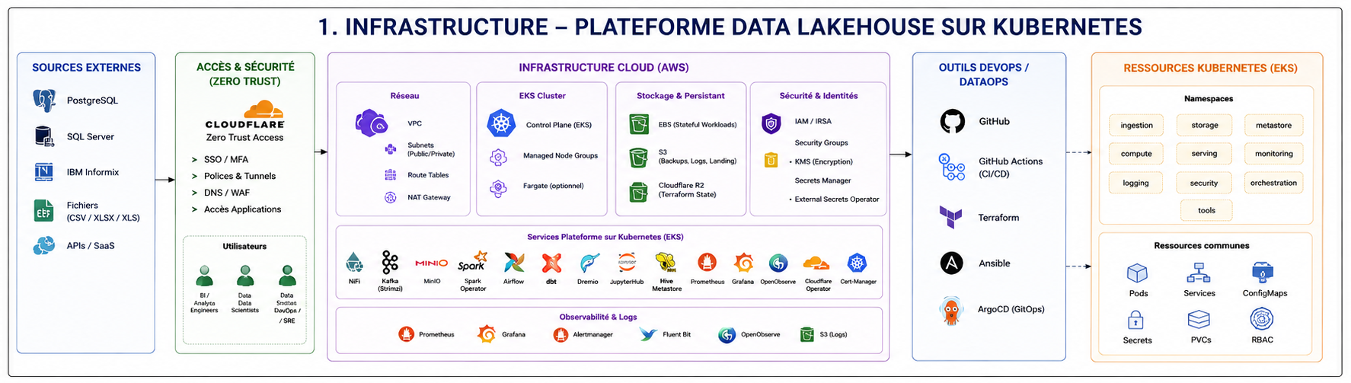
Conception — Infrastructure cloud
EKS comme socle opérable, pas comme dépendance propriétaire
Contexte
Besoins
Conception
Réalisation
Valeur
Perspectives
Choix clés
VPC multi-AZ, sous-réseaux publics/privés, KMS et IAM modulaires via Terraform.
Deux node groups : stateful-ng toujours actif, compute-ng élastique.
StorageClass gp3 chiffrée pour les volumes persistants.
Namespaces platform-* avec quotas et NetworkPolicies.
Pourquoi MinIO sur EBS ?
Dans EKS, MinIO a besoin d'un stockage persistant et prévisible. L'EBS gp3 évite de dépendre directement de S3 pour la couche Lakehouse, améliore le contrôle opérationnel et garde une interface S3-compatible portable.
11

Slide 12
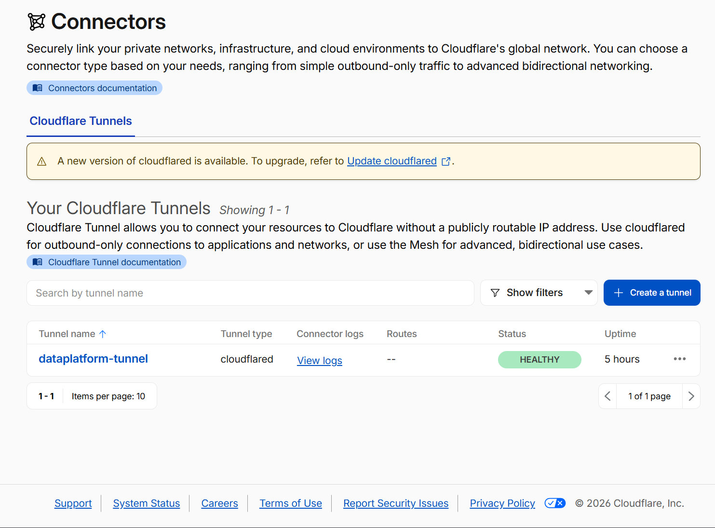
Conception — Exposition sécurisée
Cloudflare Operator + TunnelBinding + Zero Trust
Contexte
Besoins
Conception
Réalisation
Valeur
Perspectives
Pourquoi ce choix ?
Pas de LoadBalancer public pour Airflow, Dremio, Grafana ou NiFi.
Tunnel Cloudflare sortant : exposition DNS contrôlée et surface d'attaque réduite.
TunnelBinding : associer un DNS à un service Kubernetes de manière déclarative.
Zero Trust : authentification et politiques d'accès par application.
Argument business : sécurité forte, coût faible, accès maîtrisé pour les démonstrations et l'exploitation.
12

Slide 13
Conception — Optimisation des coûts
Planifier le compute selon les heures utiles
Contexte
Besoins
Conception
Réalisation
Valeur
Perspectives
Scheduling proposé
08:00 : démarrage des nœuds compute pour les traitements et interfaces.
18:00 : scale-down / arrêt du compute-ng pour réduire les coûts hors horaires.
Lambda + EventBridge pilotent les tailles min/desired/max du node group.
08:00
Scale up
Journée
Traitements
18:00
Scale down
Pitch jury
Je n'optimise pas seulement la technique : je transforme une plateforme coûteuse 24/7 en capacité activée quand elle crée de la valeur.
13

Slide 14
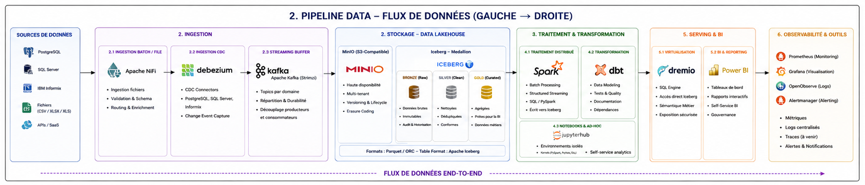
Conception — Pipeline data / DataOps
Un Lakehouse médaillon gouvernable et rejouable
Contexte
Besoins
Conception
Réalisation
Valeur
Perspectives
Rôles des couches
Bronze : vérité brute et traçable.
Silver : nettoyage, typage, déduplication.
Gold : indicateurs et vues métier.
Iceberg apporte tables ACID, schéma et évolution.
DataOps
Airflow orchestre, Spark exécute, dbt structure les transformations, Dremio expose la donnée sans la dupliquer.
14

Slide 15
Réalisation
Après l'architecture cible, place aux éléments déployés et aux preuves observables.
15

Slide 16
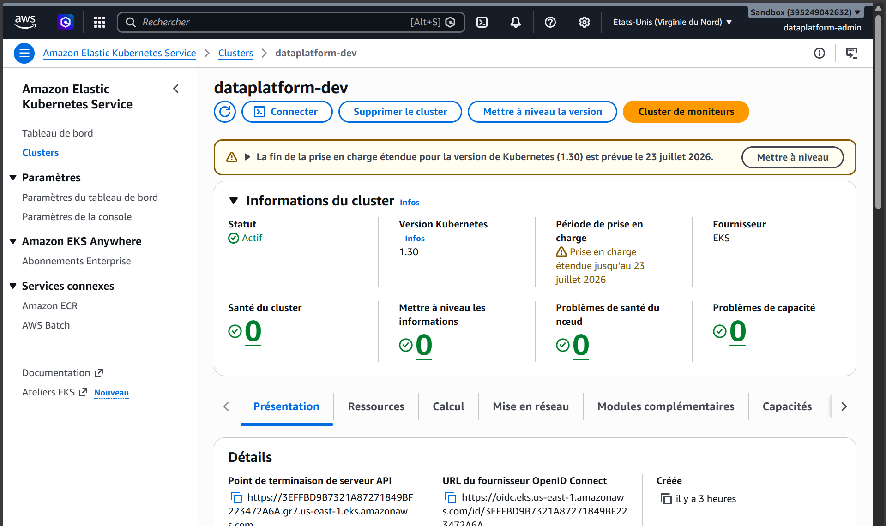
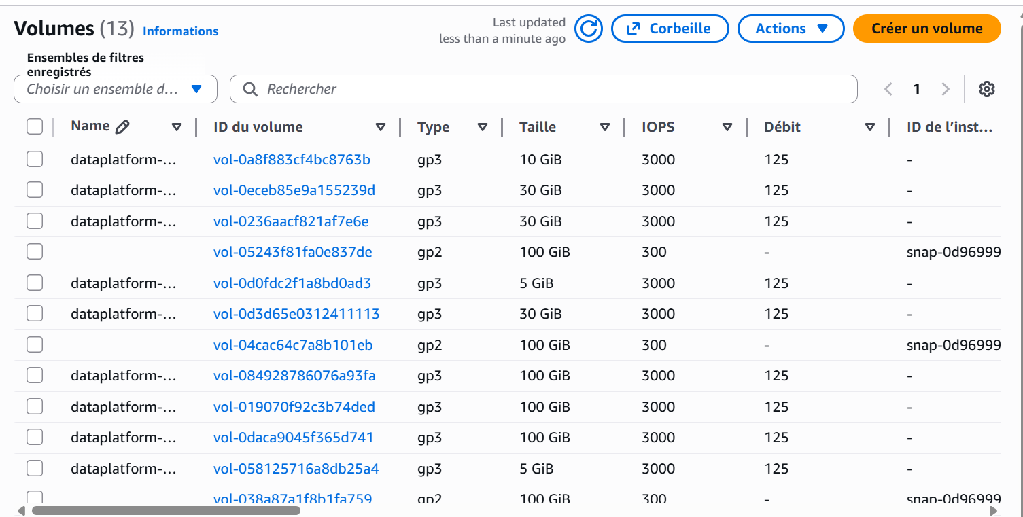
Réalisation — Infrastructure cloud
Socle AWS/EKS déployé et automatisé
Contexte
Besoins
Conception
Réalisation
Valeur
Perspectives
Livrables
Modules Terraform VPC/KMS/IAM/EKS/ECR/Lambda, backend R2, namespaces, quotas, NetworkPolicies, StorageClass gp3 chiffrée et scripts bootstrap/teardown.
16

Slide 17
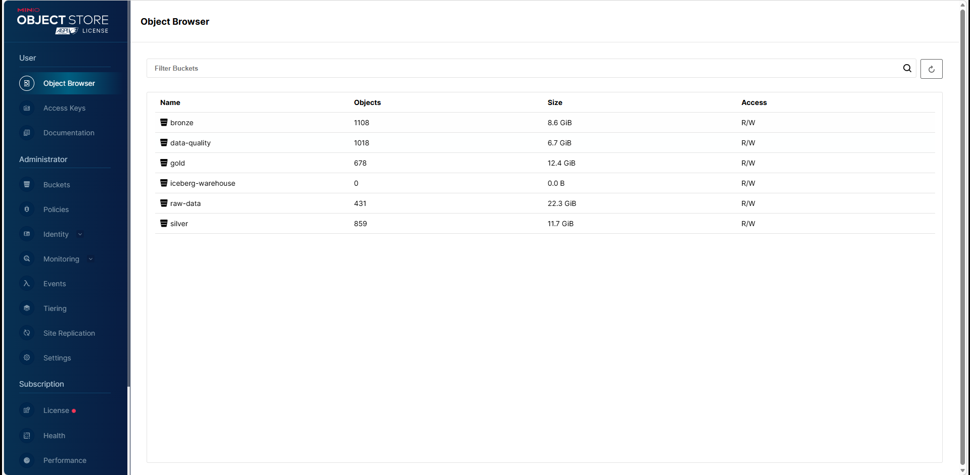
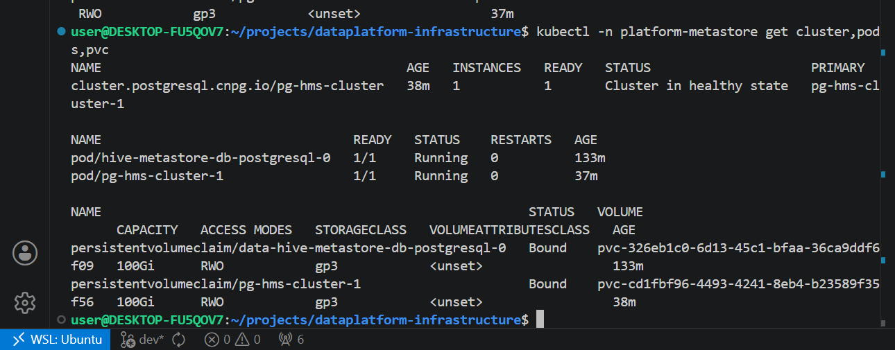
Réalisation — Stockage et métastore
MinIO, PostgreSQL CNPG, Hive Metastore et zones Lakehouse
Contexte
Besoins
Conception
Réalisation
Valeur
Perspectives
Preuve fonctionnelle : les zones Bronze, Silver et Gold existent dans le stockage objet, avec un catalogue technique pour requêter les tables Iceberg.
17

Slide 18
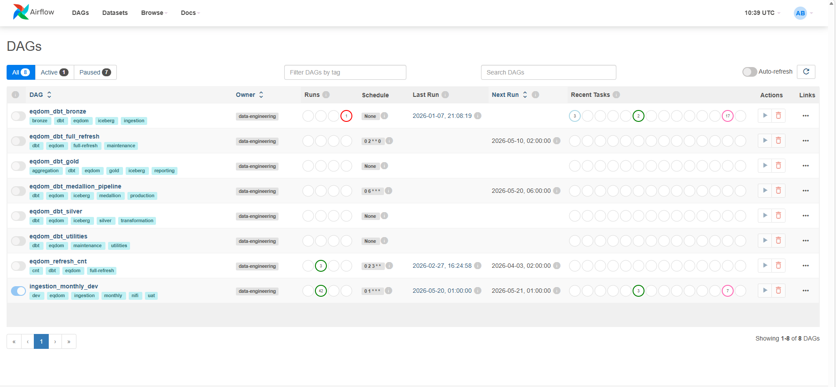
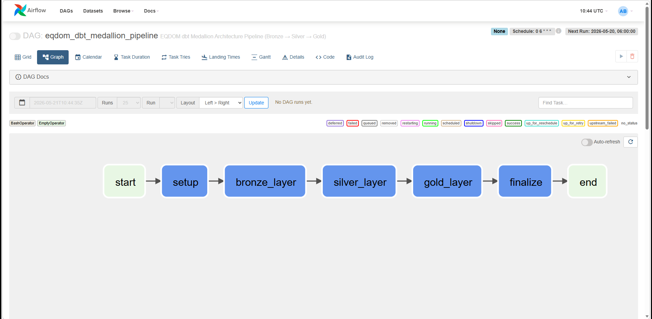
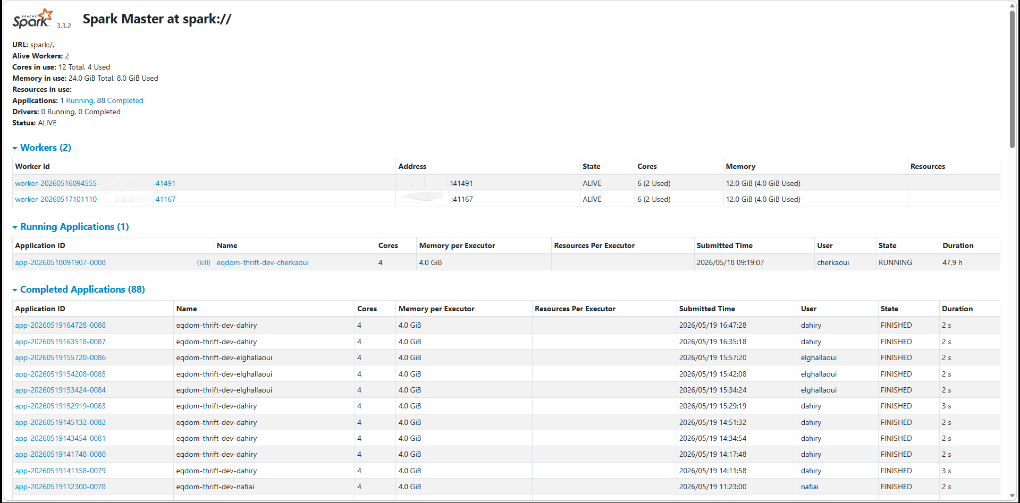
Réalisation — Pipeline data / DataOps
Ingestion, orchestration et transformations
Contexte
Besoins
Conception
Réalisation
Valeur
Perspectives
Ce qui est démontré
DAGs Airflow versionnés, SparkApplications, projet dbt, ingestion fichiers, flux NiFi, Kafka/Strimzi et transformation Bronze → Silver → Gold.
18

Slide 19
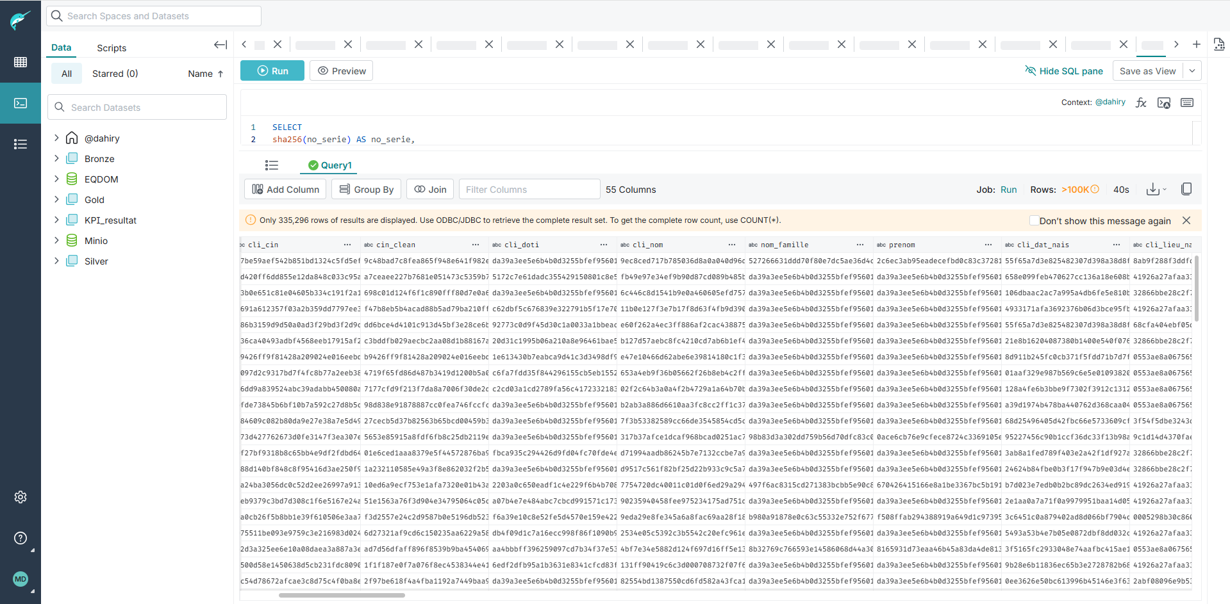
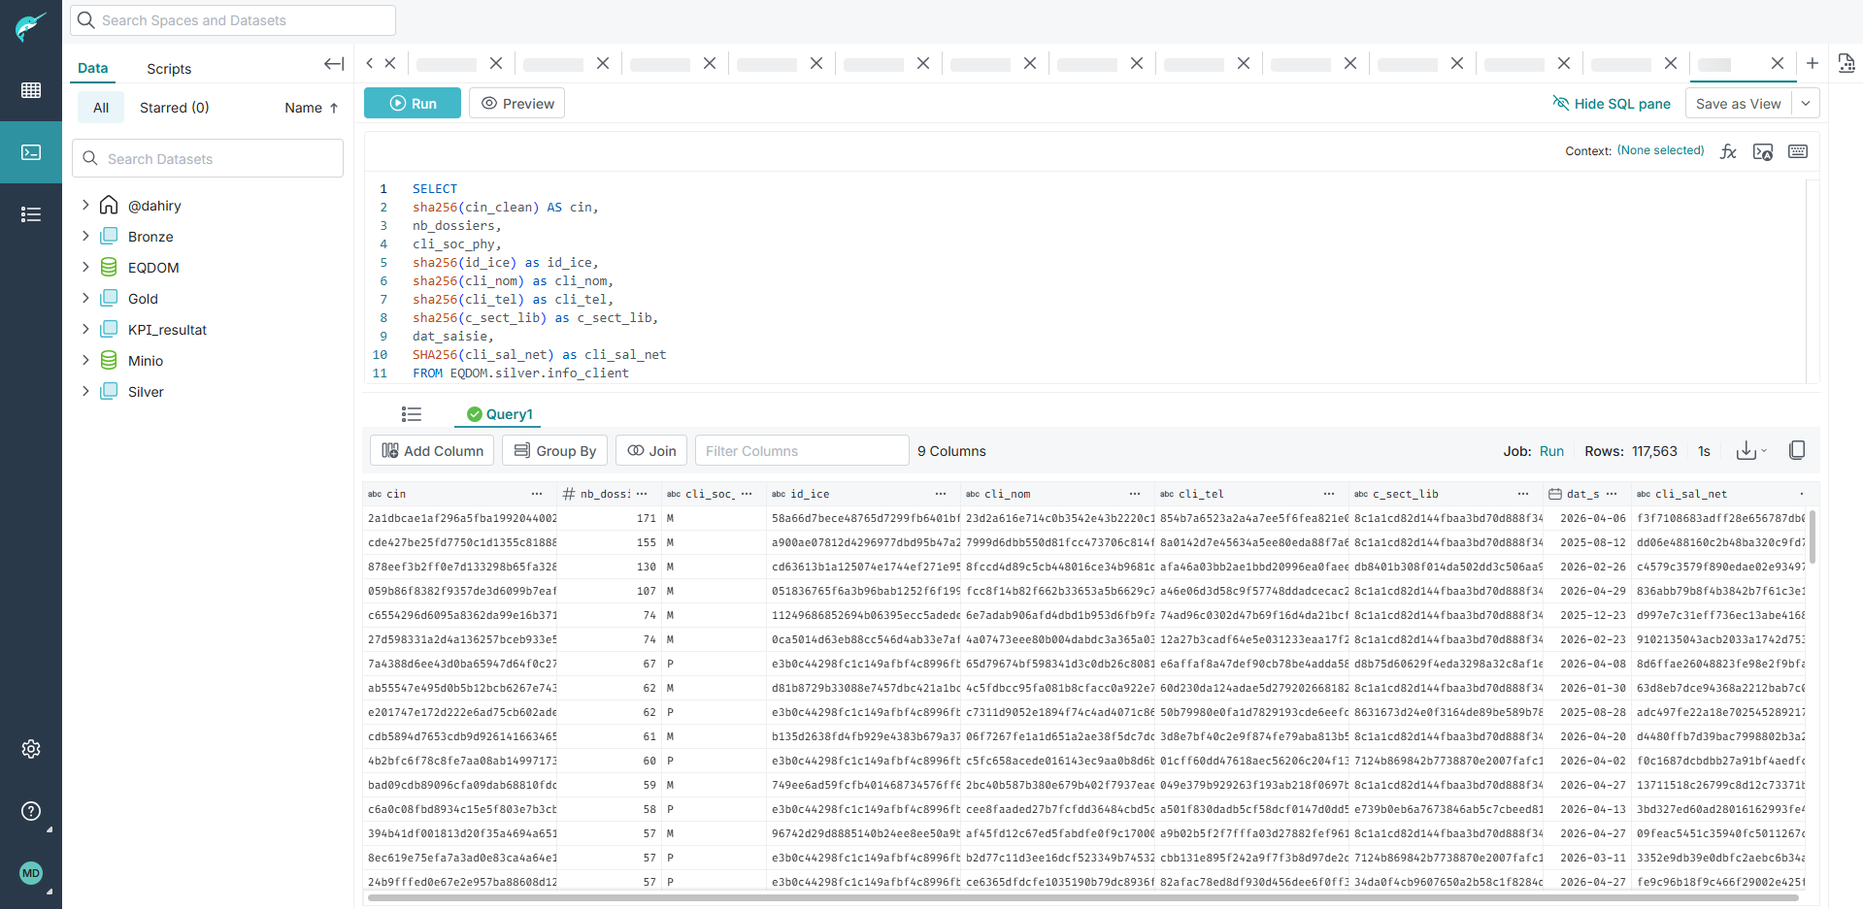
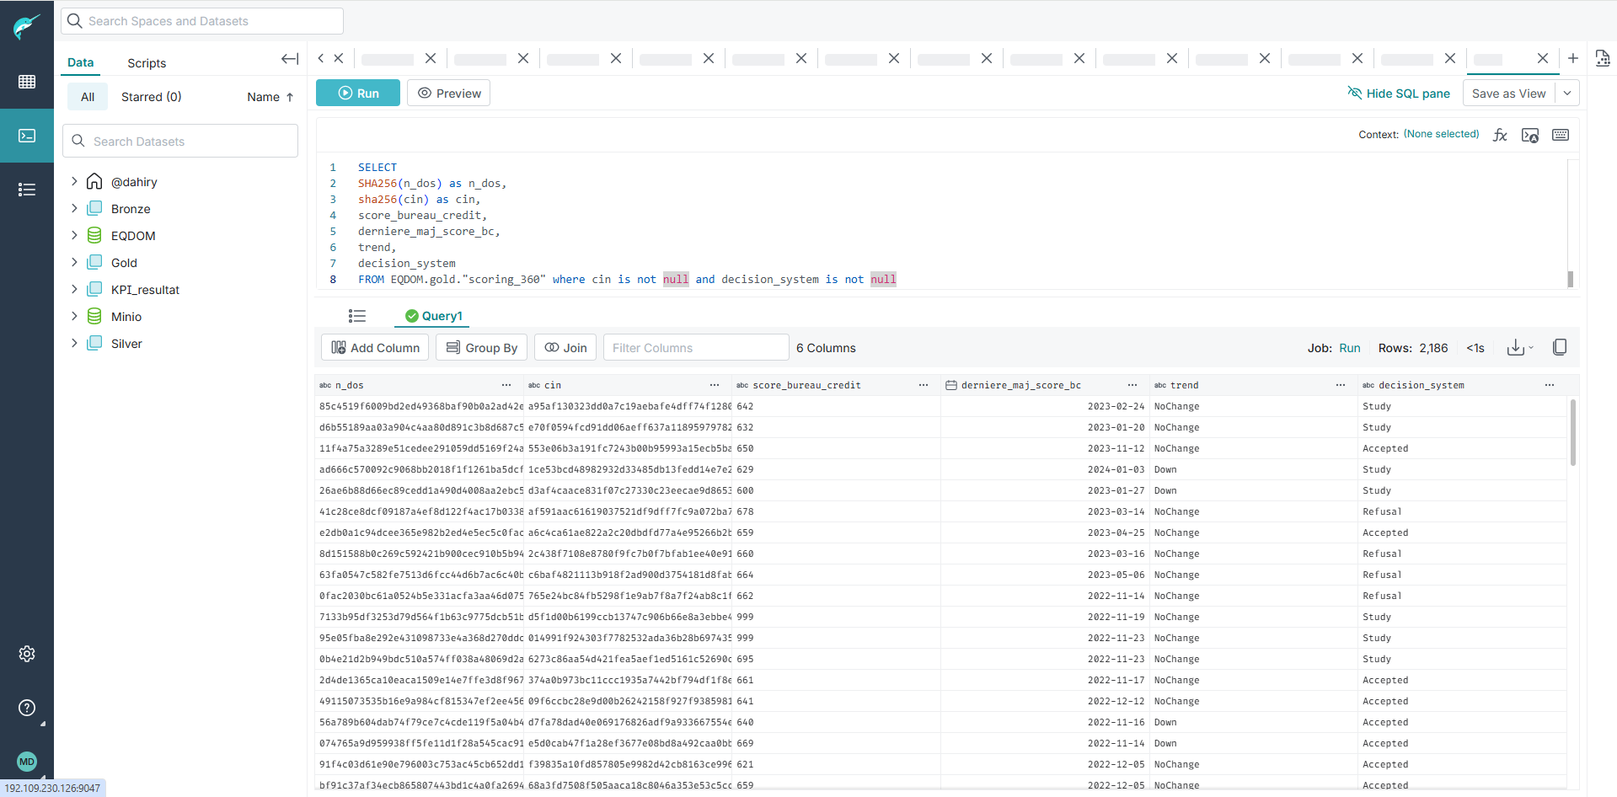
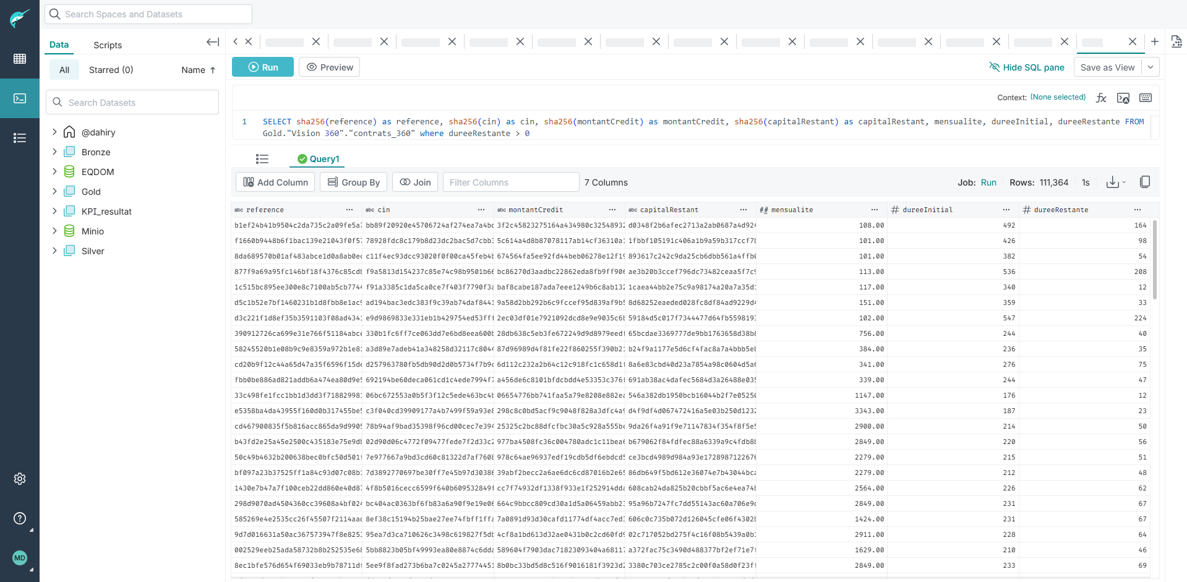
Réalisation — Tables et indicateurs
De la donnée brute à la vision métier
Contexte
Besoins
Conception
Réalisation
Valeur
Perspectives
19

Slide 20
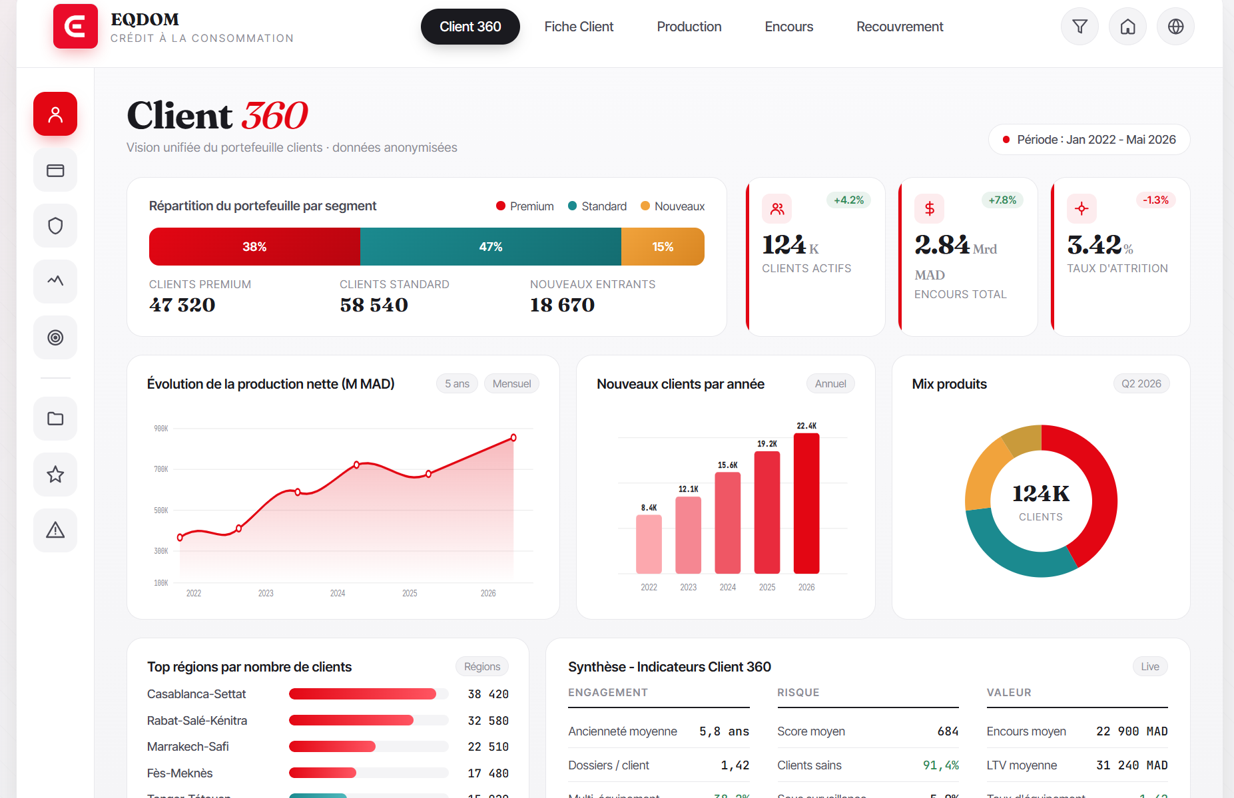
Réalisation — Serving et BI
Dremio expose les tables Gold aux analystes
Contexte
Besoins
Conception
Réalisation
Valeur
Perspectives
Pourquoi Dremio ?
Requête SQL sur Iceberg sans déplacer la donnée.
Connexion BI via ODBC ou Arrow Flight.
Découplage entre stockage Lakehouse et consommation métier.
Plus de flexibilité qu'un data warehouse fermé pour un MVP cloud-ready.
20

Slide 21
Valeur créée
Les composants sont en place. Il reste à expliciter ce que cette architecture change concrètement pour EQDOM.
21

Slide 22
Décisions défendables devant le jury
Le business case derrière les choix techniques
Contexte
Besoins
Conception
Réalisation
Valeur
Perspectives
EKS + Kubernetes
standard d'exploitation, opérateurs, scalabilité et trajectoire multi-cloud
MinIO sur EBS
stockage persistant, S3-compatible, plus contrôlable dans EKS et moins dépendant de S3
Cloudflare Zero Trust
exposition sécurisée, DNS déclaratif, pas de LoadBalancer public, coût faible
Lambda scheduling
capacité active de 08:00 à 18:00, réduction des coûts hors horaires
Lakehouse Iceberg
traçabilité, schéma, ACID et base solide pour BI/IA
Airflow + Spark + dbt
orchestration, calcul distribué et transformations versionnées
22

Slide 23
Valeur créée
Ce que la plateforme apporte à EQDOM
Contexte
Besoins
Conception
Réalisation
Valeur
Perspectives
Time-to-data
Accélérer la mise à disposition des données fiables pour les tableaux de bord et les cas IA.
Confiance
Traçabilité Bronze/Silver/Gold, transformations versionnées, supervision et capacité de rejeu.
Maîtrise
Coûts pilotés, exposition sécurisée, infrastructure reproductible et cloud agnostic.
Phrase de soutenance
J'ai conçu la plateforme comme un actif d'entreprise : elle ne répond pas seulement au besoin du jour, elle prépare EQDOM à industrialiser ses usages BI, analytics et IA.
23

Slide 24
Limites et perspectives
La conclusion ne fige pas la plateforme : elle présente les prochains jalons d'une industrialisation maîtrisée.
24

Slide 25
Limites et perspectives
Une trajectoire d'industrialisation claire
Contexte
Besoins
Conception
Réalisation
Valeur
Perspectives
Limites assumées
Dashboards Grafana et règles d'alerting à finaliser.
GitOps ArgoCD présent mais activation complète à industrialiser.
Durcissement PROD : sauvegardes, HA, tests de charge, politiques d'accès détaillées.
Perspectives
Promotions DEV → UAT → PROD via GitOps.
Data quality automatisée et catalogage métier.
Cas d'usage fraude, proactivité commerciale et recouvrement optimisé.
25

Slide 26
Soutenance du Projet de Fin d'Études
Filière : Ingénierie des Données et Intelligence Artificielle
En vue de l'obtention du Diplôme d'Ingénieur d'État
Conception et déploiement d'une Cloud Data Platform
Architecture Lakehouse cloud-native pour EQDOM
Présenté par :
M. DAHIRY Mohammed
Effectué à : SEVENAPP
Mission client : EQDOM
Encadré par :
Pr. EZZAHAR Jamal
Encadrant académique
M. EL GHALLAOUI Zine Labidine
Encadrant professionnel
Membres du jury :
Pr. EZZAHAR Jamal
Pr. MADIAFI Mohammed
Pr. HARZALLA Driss
Pr. BENDAIDA Fatiha
Soutenu le 26 Juin 2026
26

